Slide 1
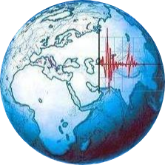
Пространственно-временное распределение землетрясений вблизи Джизакского водохранилища
Институт сейсмологии имени Г.А.Мавлянова Академии Наук Республики Узбекистан
Национальный университет Узбекистана магистр:
Бахриддинова Д.Х.

Slide 2
Выявление механизма землетрясений вызванных инженерной деятельностью человека стало необходимостью после того, как в мировой практике были зарегистрированы несколько землетрясений, вызвавших разрушение строительных объектов, плотин и человеческих жертв. Проблема обнаружения землетрясений в связи с инженерной деятельностью является важной, чтобы принять обоснованные меры по предотвращению вредных последствий. Поэтому нами произведено определение пространственно-временного распределение фоновых и не фоновых землетрясений на ближней зоне Джизакского водохранилища (рис.1).

Slide 3
Рис. 1. Места расположения водохранилищ согласно сайту Министерства водного хозяйства РУз: http://www.cawater-info.net/bk/1-1-1-1-3-uz.htm (обращение 12.10.2022 г)
Джизакское водохранилище расположено в центральной части Узбекистана, в зоне 7-8-балльных землетрясений. В ее ближней зоне, в 45 км на юго-запад от створа плотины 26 мая 2013 года произошло Маржанбулакское землетрясений с магнитудой М=6,2 и интенсивностью I=7-8 баллов.
В зоне водохранилища она ощущалось 6-7 балльными сотрясениями.

Slide 4
Рис. 2 Повторяемость землетрясений по закону Гутенберга-Рихтера, в пределах радиуса R≤100 км от створов плотин (Джизак водохранилища)

Slide 5
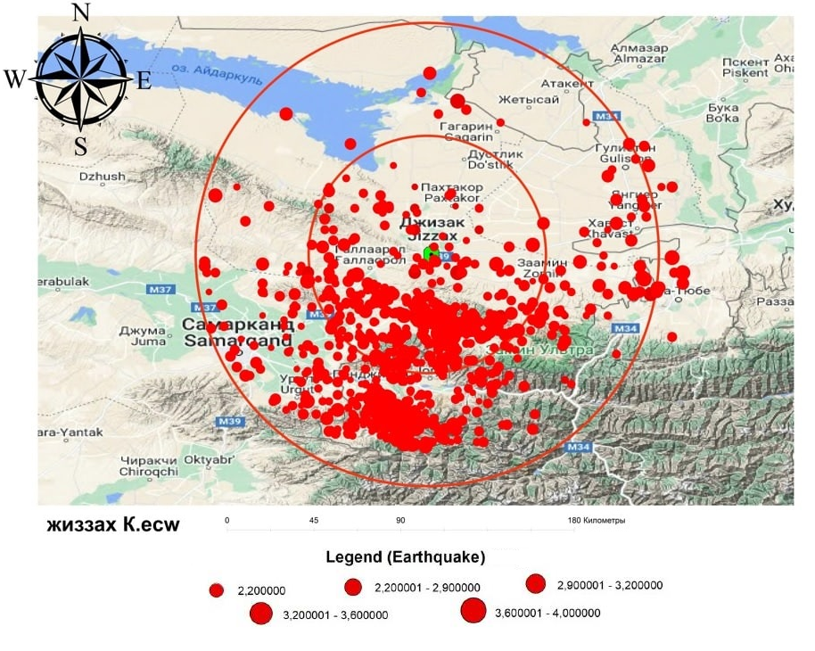
Рис. 3. Распределение землетрясений за 2011-2022 годы в зоне влияния Джизакского водохранилища

Slide 6
Рис.4. Зона Джизакского водохранилища и тектонические структуры в вырезке из карты «Тектоническая карта Узбекистана и прилегающих территорий»
Условные обозначения: 1- сутуры; 2- сдвиги; 3- надвиги; 4- крупные разломы; 5- гранитоиды; 6- границы между структурными элементами

Slide 7
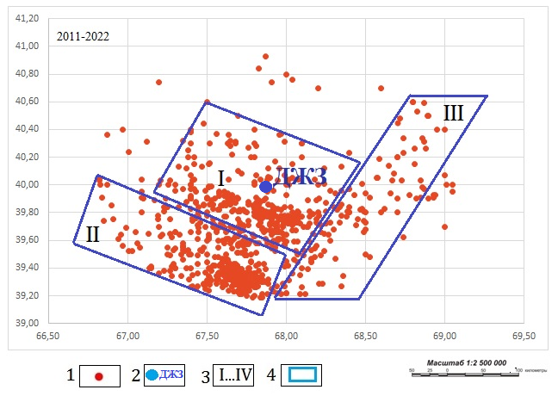
Условные обозначения: а: 1- эпицентры землетрясений с К≥7 за период 2011-2022 годы; 2- место расположения водохранилища; 3- кластеры выделенные методом ближайших соседей; 4- выделенные кластеры;
Рис. 5. Пространственно-временное распределение землетрясений по кластерам в зоне Джизакского водохранилища

Slide 8
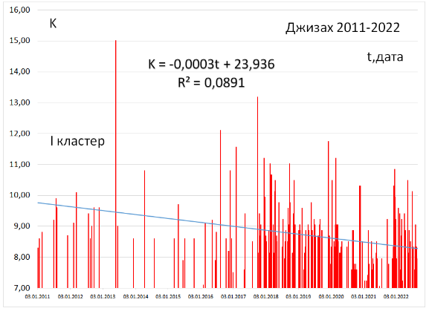
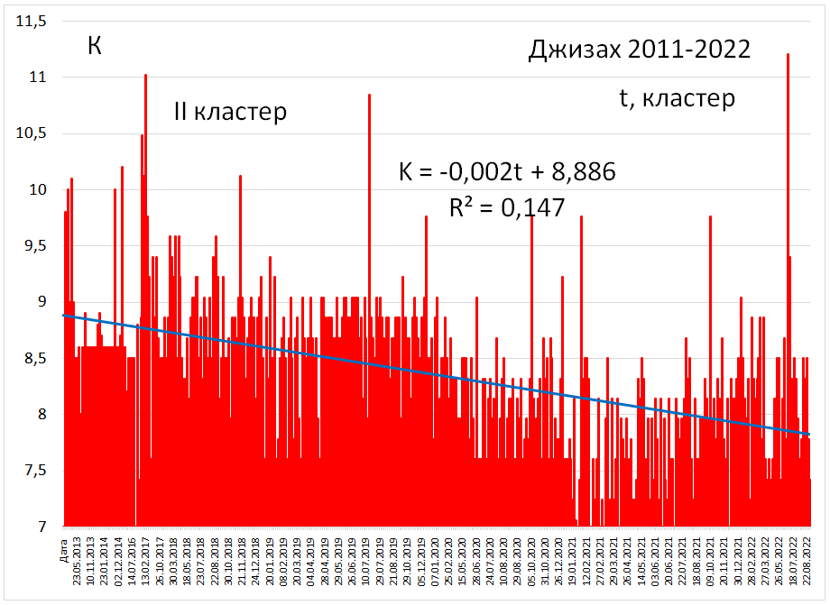
Рис. 6. Последовательность проявления землетрясений с К≥7 в зоне Джизакского водохранилища по каждому кластеру

Slide 9
Последовательность проявления землетрясений с К≥7 в зоне Джизакского водохранилища приведена по наиболее плотному кластеру на рисунке 6. Как видно из него после землетрясения с определенным большим энергетическим классом по каждому кластеру наступает периоды сейсмического затишья. Постоянные сейсмические наблюдения в ближних зонах водохранилищ и достоверное определение местоположение эпицентров землетрясений является важной основой для исследования сейсмичности, вызванной водохранилищем (RIS).
Последовательность проявления землетрясений в зоне Джизак водохранилища рассмотрено с позиции сопряжения Тянь‑Шаняского орогена и Туранской платформы. Анализ плотности распределения локальных землетрясений вокруг разломов показал, что возможность одновременного отслеживания сейсмических циклов разного периода по кластерам каждого водохранилища, совмещая их с вариацией режима эксплуатации позволит оценить уровень сейсмичности вызванного водохранилищами в рассматриваемой области на заданном интервале времени.

Slide 10
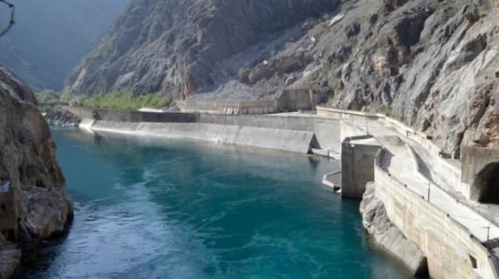
Спасибо за
внимание!

